Slide 1




Slide 2
Manual de Procedimientos
“Es el conjunto de instrucciones y normas, reunidas en un cuerpo orgánico, que explican el desarrollo de los procesos administrativos y/o productivos”.[1]
[1] Lorusso, Silvia Felissa; Rogé, Edit Leonor; Fernández, Nilda. Guía para la elaboración de un manual de procedimientos para bibliotecas. Buenos Aires, 2004)

Slide 3
Manual de Procedimientos
son aquéllos procedimientos escritos que describen y explican cómo realizar una tarea para lograr un fin específico, de la mejor manera posible…
Esto ayuda a que cada persona dentro de la organización pueda saber con exactitud qué le corresponderá hacer cuando se efectúe la aplicación del contenido del MANUAL.
Estos garantizan la realización de las tareas respetando un mismo procedimiento y sirven para evaluar al personal y conocer su desempeño.
Al ser de revisión periódica, sirven para verificar su actualidad y para continuar capacitando al personal con experiencia.
Otra ventaja importante es que promueven la comunicación entre los distintos sectores de la UI y son útiles para el desarrollo de autoinspecciones y auditorías.

Slide 4

Proceso: consiste en una serie de tareas y/o actividades desarrolladas en una secuencia lógica y predeterminada que se vinculan entre sí para transformar insumos en productos (bienes y/o servicios) valiosos para el cliente.
Procedimiento: es el conjunto de tareas que se realizan con la finalidad de cumplir un objetivo parcial del proceso.
Actividades: son las acciones necesarias para producir resultados. Cada actividad está constituida por tareas ejercitadas por las personas.
Tareas: es el trabajo que debe realizarse en un tiempo determinado.
Notes:
Gary Rummier y A. Brache. Gary Rummier y A. Brache. “Cómo mejorar el rendimiento de la empresa”

Slide 5

Los procedimientos deben ser redactados por las personas implicadas en el desarrollo de los procesos, pues serán quienes mejores conozcan las tareas que día a día se llevan a cabo para el cumplimiento de los objetivos.

Slide 6
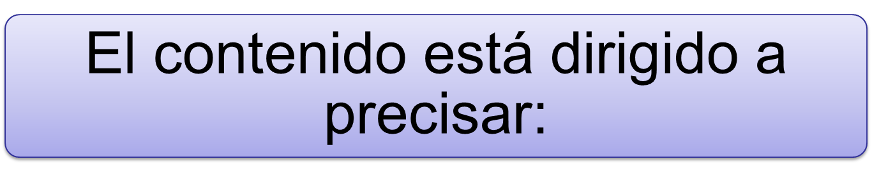
Cómo se ejecutan los procesos y controles.
Quiénes son los encargados de efectuarlos.
Cómo deben ser realizados.
Los soportes de información que intervienen y cómo deben ser completados.

Slide 7

Reglamentar tareas
Dejar constancia de :
        Órdenes
        Disposiciones
        Modificaciones

Slide 8
PROPÓSITO
Suministrar un registro que demuestre el control del proceso, minimizar o eliminar desviaciones o errores y asegurar que la tarea sea realizada en forma segura.

Slide 9


Simplificar y estandarizar los flujos de operación
Evitar repetición de procesos, eliminando las duplicaciones
Eliminar actividades sin valor agregado
Mejorar los flujos de información
Minimizar costos de operación
Reducir tiempo de operación

Slide 10

Procesos Técnicos
Servicios y Productos
Recursos Humanos

Slide 11
A. Estructura
Indicar los ejes que componen el manual y su desglose.

Slide 12
B. Introducción (10 de Octubre)
B.1 Estructura interna.
B.2 Misión.
B.3 Visión.
B.4 Objetivos
B.5 Organigrama

Slide 13
1. Desarrollo de la colección:
(17 de Octubre)
1.1 Selección:
Política de selección (determinar prioridades
RESPONSABLES (importante establecer quien selecciona y socializarlo)
Criterios de selección (atención a la demanda, equilibrio de la colección,
Criterios de evaluación de obras. Utilidad.
Fuentes de selección. (librerías, catálogos, bibliografías, etc)

Slide 14
1. Desarrollo de la colección:
(17 de Octubre)
1.1.1 Selección negativa:
Expurgo
Tiempos, periodicidad y fecha en que se realiza ( con control de inv., anualmente, etc)
Responsables de la tarea
Causas : deterioro físico, caducidad de contenidos, material duplicado
1.2 Adquisición:
• Dónde
• Con qué

Slide 15
1. Desarrollo de la colección:
(17 de Octubre)
1.3 Compra
PRESUPUESTO:
Fijar acuerdos mínimos, que puedan devenir en un presupuesto consensuado en el futuro. Acordar con las Organizaciones de apoyo , Cooperadora, Padrinos etc. Plantear la necesidad del desarrollo de la colección y del equilibrio en el mismo, establecer los recursos posibles, acciones, responsables y para qué.
• Fijar políticas de compra: en forma directa a editoriales, por internet, a librerías locales, viajantes – libreros, distribuidoras. Establecer prioridades.
Responsables
Modificaciones
Fecha

Slide 16
1. Desarrollo de la colección:
(17 de Octubre)
1.4 Canje
• Fijar políticas de canje: con quienes, que por que, etc
1.5 Donación
• Políticas de donación, material del expurgo útil para otras Bibliotecas, que se recibe. Fijar el derecho de admisión
Responsables
Modificaciones
Fecha

Slide 17
Muchas gracias por su atención.
Victoria

